Slide 1
КНИЖНЫЙ ШКАФ
Литературная викторина
для 5-6 классов

Slide 2
КНИЖНЫЙ ШКАФ
РАЗМИНКА
«Кто вперед?»
1 балл за верный ответ

Slide 3
КНИЖНЫЙ ШКАФ
Какой литературный герой узнал
наиважнейшую
информацию, сидя в бочке?

Slide 4
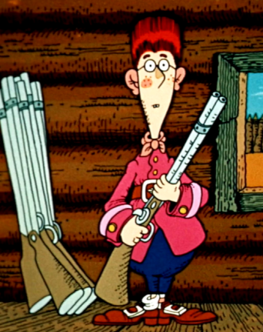
Джим Хокинс

Slide 5
КНИЖНЫЙ ШКАФ
Назовите литературного героя, который, несмотря на слабость, испугал медведя и перегрыз глотку волку?

Slide 6
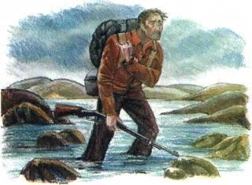
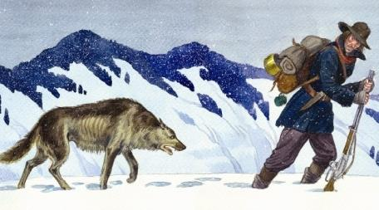
КНИЖНЫЙ ШКАФ

Slide 7
КНИЖНЫЙ ШКАФ
Для какого литературного героя инструмент для уборки стал самым ценным подарком?

Slide 8
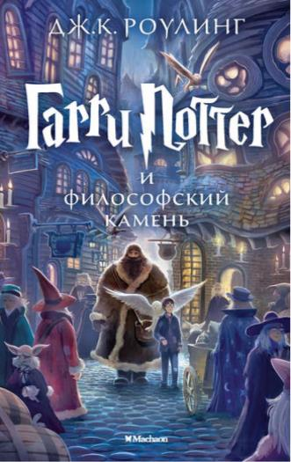
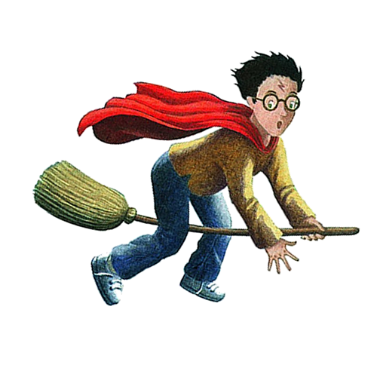
КНИЖНЫЙ ШКАФ
Гарри Поттер

Slide 9
КНИЖНЫЙ ШКАФ
Чьё транспортное средство всегда сопровождали морские млекопитающие?

Slide 10
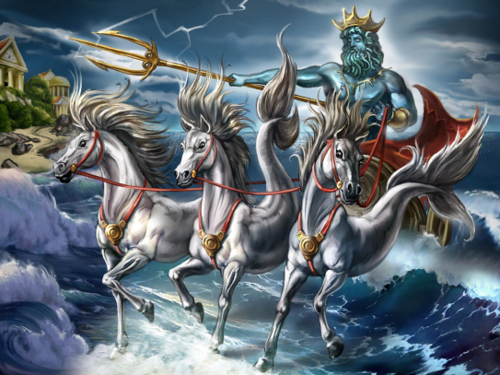
КНИЖНЫЙ ШКАФ
Посейдон

Slide 11
КНИЖНЫЙ ШКАФ
1 РАУНД
«Литературная палитра»
1 балл за название книги и
1 балл за автора

Slide 12
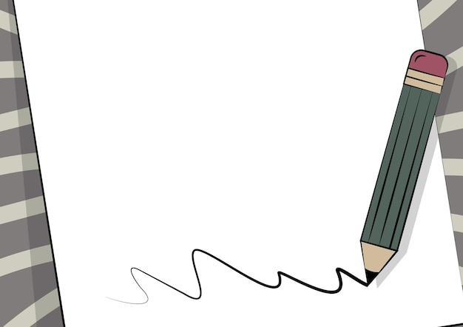
КНИЖНЫЙ ШКАФ

Slide 13
КНИЖНЫЙ ШКАФ
Вспомните за 2 минуты литературные произведения, в названиях которых есть слово, обозначающее цвет.

Slide 14
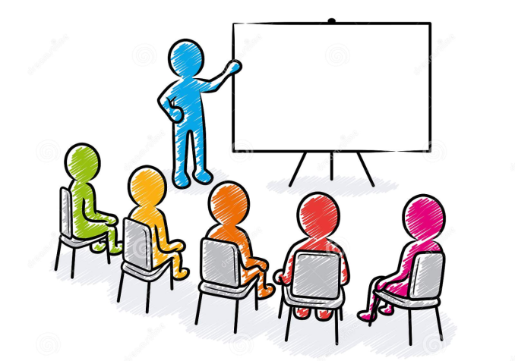
КНИЖНЫЙ ШКАФ
Игра со зрителями

Slide 15
КНИЖНЫЙ ШКАФ

Slide 16
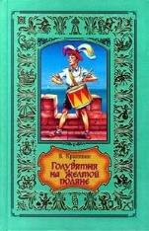
КНИЖНЫЙ ШКАФ

Slide 17
КНИЖНЫЙ ШКАФ
2 РАУНД
«Вкусные страницы»
1 балл за название книги и
1 балл за автора

Slide 18
КНИЖНЫЙ ШКАФ

Slide 19
КНИЖНЫЙ ШКАФ
В черном ящике фрукты, мучные изделия в виде тонких трубочек и средство для профилактики железодефицитной анемии. Что в чёрном ящике и почему всё это собрано вместе?

Slide 20
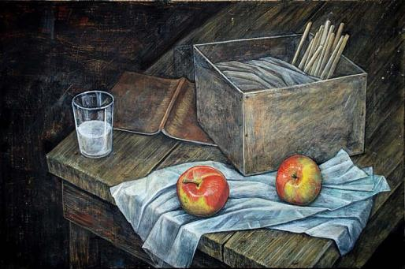
КНИЖНЫЙ ШКАФ
Яблоки, макароны, гематоген.

Slide 21
КНИЖНЫЙ ШКАФ
Кто это готовит?
Она запела:
Скорей сковороду на печь!
Блины мы будем печь.
Мука, и соль, и масло есть,
Мы скоро будем есть!
Она взяла из корзинки три яйца и, подбросив их над головой, разбила одно за другим. Первое яйцо вытекло ей прямо на голову и залепило глаза. Но зато два других ей удалось ловко поймать в кастрюльку. Мне всегда говорили, что яйца очень полезны для волос, - сказала она, протирая глаза. - Вы сейчас увидите, как у меня быстро начнут расти волосы.

Slide 22
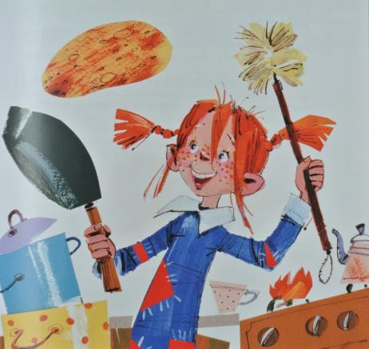
КНИЖНЫЙ ШКАФ

Slide 23
КНИЖНЫЙ ШКАФ
Чей это ужин?
Они развели костер около упавшего дерева в мрачной чаще леса, поджарили себе на сковороде немного свинины на ужин и съели половину всего запаса кукурузных лепешек.
Ах, какое великое счастье - пировать на приволье, в девственном лесу, на неисследованном и необитаемом острове, вдали от людского жилья! Когда были съедены последние кусочки грудинки и последние ломти кукурузных лепешек, мальчики в приятнейшем расположении духа растянулись на траве.

Slide 24
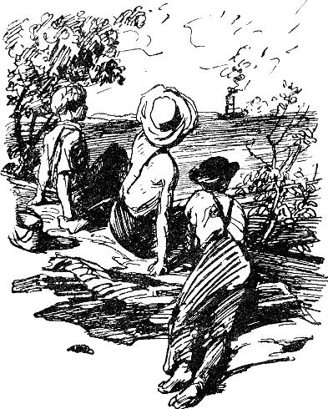
КНИЖНЫЙ ШКАФ

Slide 25
КНИЖНЫЙ ШКАФ
Какой головной убор
боится этого рецепта?
Молоко — 1 литр
Крупа манная — 3 ст. ложки
Сахар — 2 ст. ложки
Соль — 1 щепотка
Ванилин — 1 щепотка

Slide 26
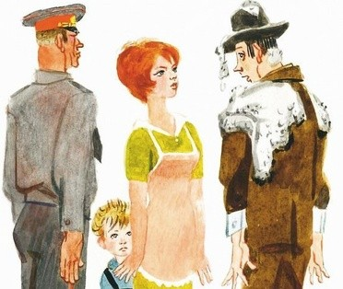
КНИЖНЫЙ ШКАФ

Slide 27
КНИЖНЫЙ ШКАФ
3 РАУНД
«Найдите лишнее»
5 балл за верный ответ

Slide 28
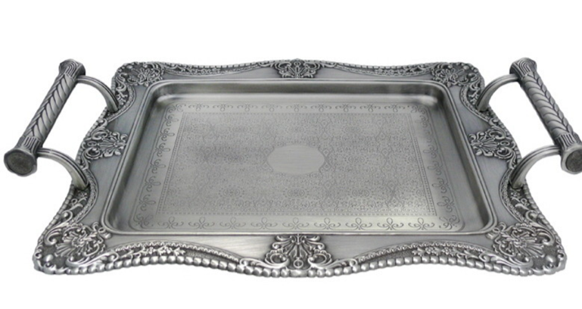
КНИЖНЫЙ ШКАФ

Slide 29
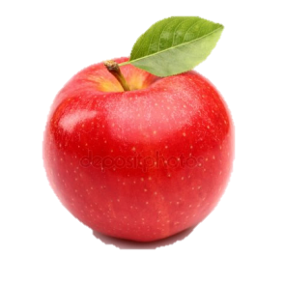
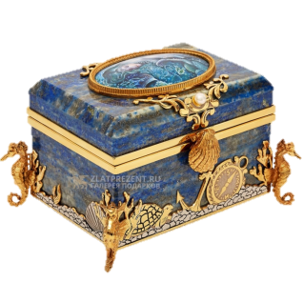
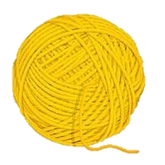
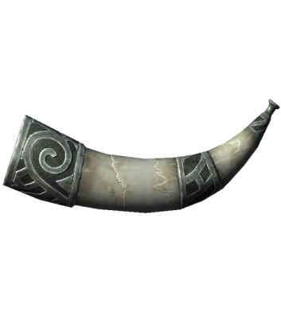
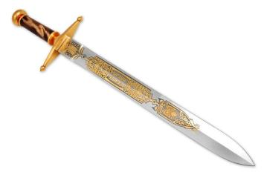
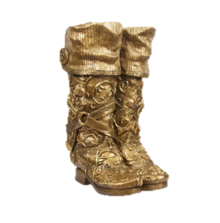
КНИЖНЫЙ ШКАФ
Что лишнее?

Slide 30
КНИЖНЫЙ ШКАФ
Ящик Пандоры
Дамоклов меч
Нить Ариадны
Яблоко раздора
Рог изобилия
Сапоги-скороходы

Slide 31
КНИЖНЫЙ ШКАФ

Slide 32
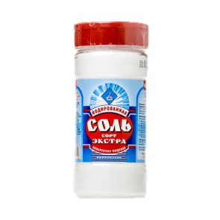
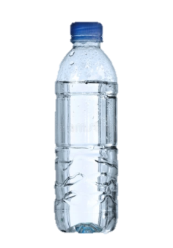
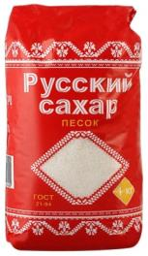
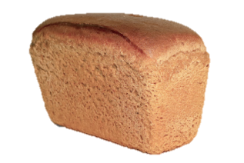
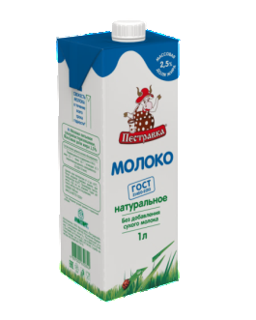
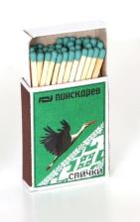
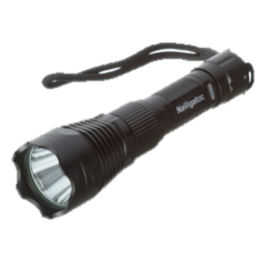
КНИЖНЫЙ ШКАФ
Что лишнее?

Slide 33
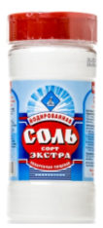
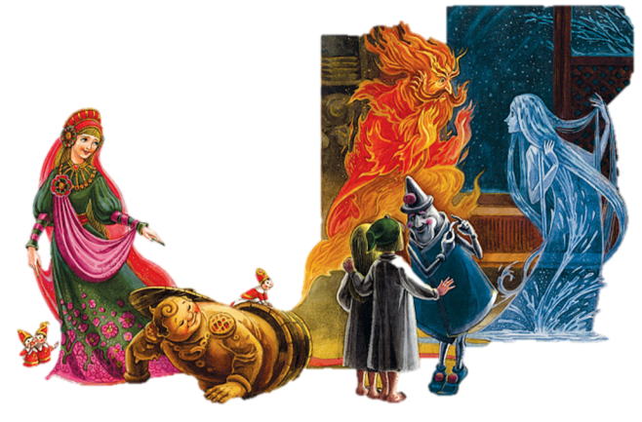
КНИЖНЫЙ ШКАФ
Что лишнее?
Соль не является героем сказки М. Метерлинка «Синяя птица»

Slide 34
КНИЖНЫЙ ШКАФ
5 РАУНД
«Конкурс капитанов:
рифмы»
5 балл за верный ответ

Slide 35
КНИЖНЫЙ ШКАФ

Slide 36
КНИЖНЫЙ ШКАФ
Угадайте, что лежит в черном ящике, называя по очереди рифмы к определенному слову.

Slide 37
КНИЖНЫЙ ШКАФ
6 РАУНД
«Литературный зоопарк»
1 балл за название книги
и 1 балл за автора

Slide 38
КНИЖНЫЙ ШКАФ

Slide 39
КНИЖНЫЙ ШКАФ
Вспомните за 2 минуты литературные произведения, в которых встречаются следующие животные, насекомые, птицы.

Slide 40
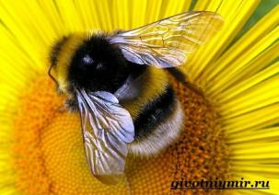
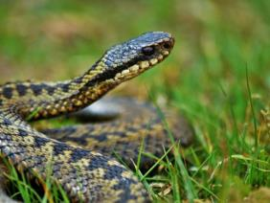
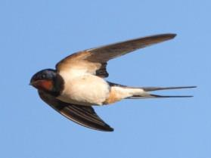
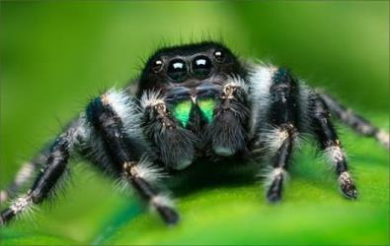
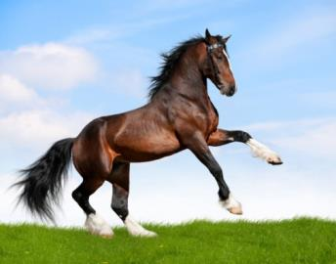
КНИЖНЫЙ ШКАФ

Slide 41
КНИЖНЫЙ ШКАФ
Игра со зрителями

Slide 42
КНИЖНЫЙ ШКАФ
Почтовое отделение «Гермес», автомойка «Посейдон», салон красоты «……»?
В Копенгагене в море у берега расположен памятник – кому?
Как может отомстить шведский гном, пойманный в сачок?
Назовите существительное, объединяющее прилагательные «аленький» и «каменный».
В его холщовой сумке лежал букварь и отточенный гвоздь. Кто он?
Почему учителя-черепаху звали Спрутиком?
Игра со зрителями

Slide 43
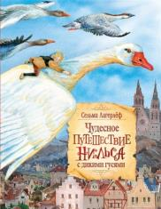
КНИЖНЫЙ ШКАФ

Slide 44
КНИЖНЫЙ ШКАФ

Slide 45
КНИЖНЫЙ ШКАФ
7 РАУНД
«Гонка за лидером»
1 балл за название книги
и 1 балл за автора

Slide 46
КНИЖНЫЙ ШКАФ
Они герои разных произведений, но оба англичанина. У одного из них не было ноги, у другого - кисти руки. И тот и другой занимались отвратительным ремеслом. Назовите их.

Slide 47
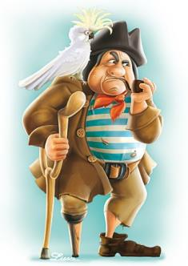
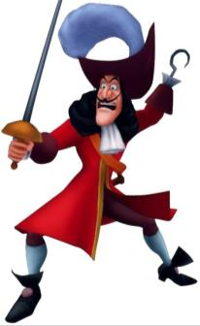
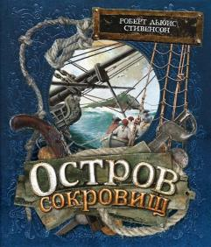
Джон Сильвер
Джеймс Крюк

Slide 48
КНИЖНЫЙ ШКАФ
Назовите произведение, в котором сыновьями одних родителей называют кролика, лису, медведя, черепаху, слона и человека ?

Slide 49
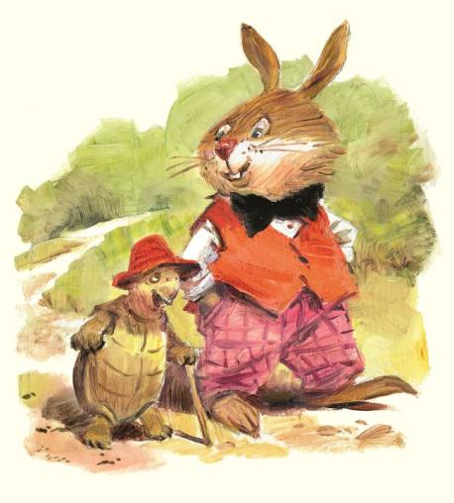

Slide 50
КНИЖНЫЙ ШКАФ
Счастливый принц, Мальчик-звезда, Маленький принц, День рождения Инфанты. Кто лишний?

Slide 51
А. Сент-Экзюпери
«Маленький принц»
Оскар Уайльд «Счастливый принц», «Мальчик-звезда»,
«День рождения Инфанты»

Slide 52
КНИЖНЫЙ ШКАФ
Две тысячи метров шёлка навсегда изменили судьбу одной литературной героини. Кто она?

Slide 53
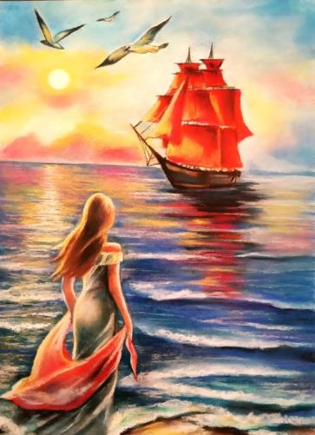

Slide 54
КНИЖНЫЙ ШКАФ
Голубое ведро, клоун Пафнутий, учебник географии, шапочка для бассейна, санитарная сумка…
Чьи это вещи?

Slide 55
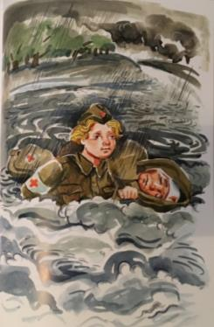
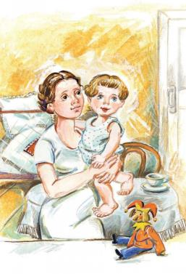

Slide 56
КНИЖНЫЙ ШКАФ
Артуть-девка, коса ссиза-черная ровно прилипла к спине, на конце ленты не то красные, не то зеленые и позванивают, будто медь, бойкая, насмешливая, вспыльчивая, может быстро превратиться во всемогущую волшебницу с войском ящериц и змей. Кто это?

Slide 57
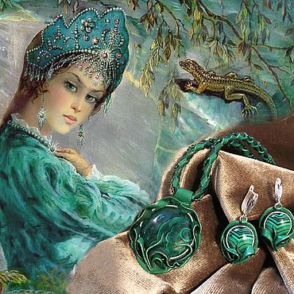

Slide 58
КНИЖНЫЙ ШКАФ
«Чёрный Мститель Испанских Морей». Кто это?

Slide 59
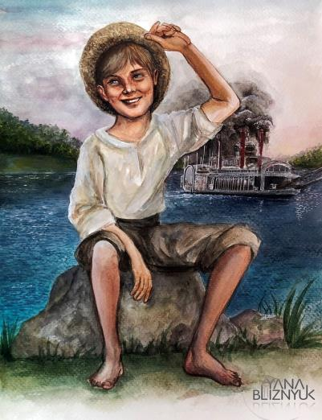

Slide 60
КНИЖНЫЙ ШКАФ
Когда судьба королевства зависела от того – вспомнит ли мальчик, чем колол орехи или нет?

Slide 61
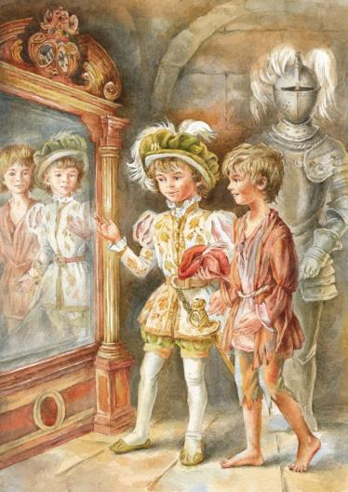

Slide 62
КНИЖНЫЙ ШКАФ
Литературная викторина
для 5-6 классов

